Slide 1
Деревья в лесу

Slide 2
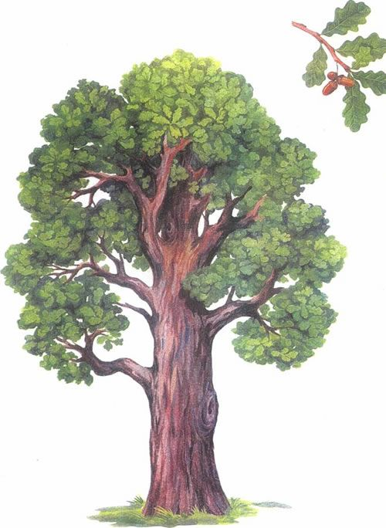
Дуб
Дуб дождя и ветра
Вовсе не боится.
Кто сказал, что дубу
Страшно простудиться?
Ведь до поздней осени
Он стоит зелёный.
Значит, дуб выносливый,
Значит, закалённый.
И. Токмакова

Slide 3
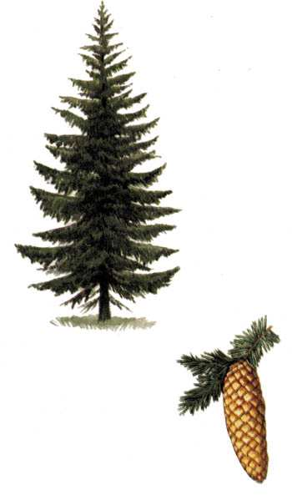
Ель
Ели на опушке —
До небес макушки —
Слушают, молчат,
Смотрят на внучат.
А внучата — ёлочки,
Тонкие иголочки —
У лесных ворот
Водят хоровод.
И. Токмакова

Slide 4
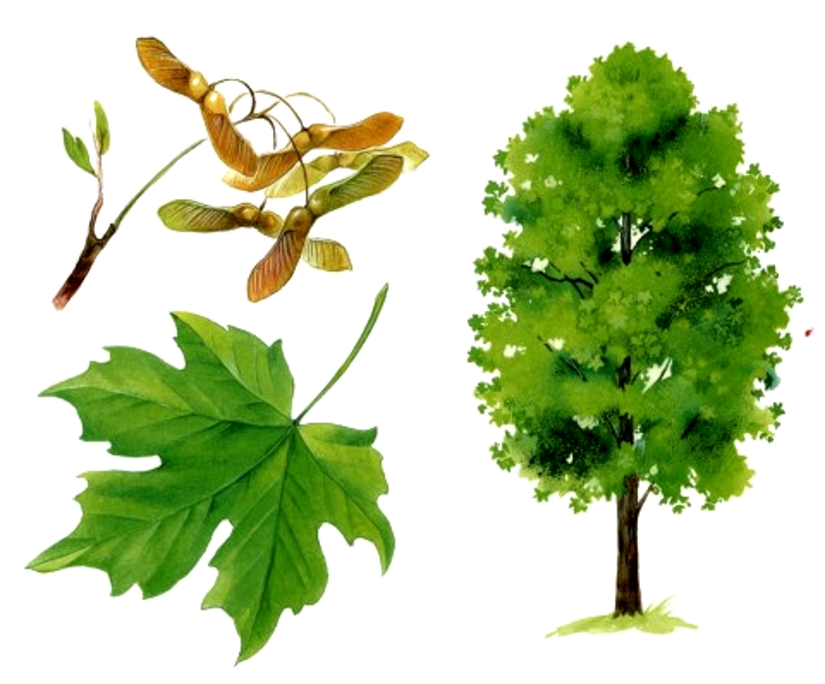
Клен
Летом у клена кафтанчик зеленый,
Солнышком пахнет обновка.
А осень заплачет и в желтенький плащик
Он переоденется ловко.
Я.Миллиз

Slide 5
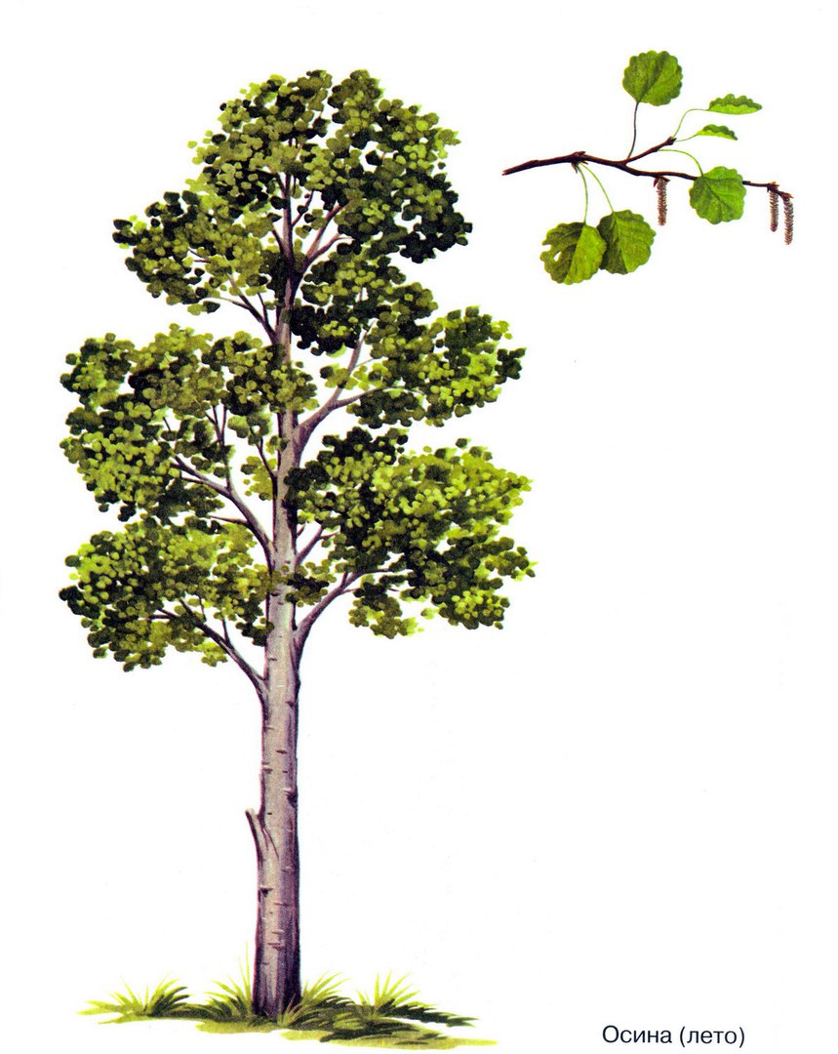
Осина
Зябнет осинка,
Дрожит на ветру,
Стынет на солнышке,
Мёрзнет в жару.
Дайте осинке
Пальто и ботинки,
Надо согреться
Бедной осинке.
Токмакова И.

Slide 6
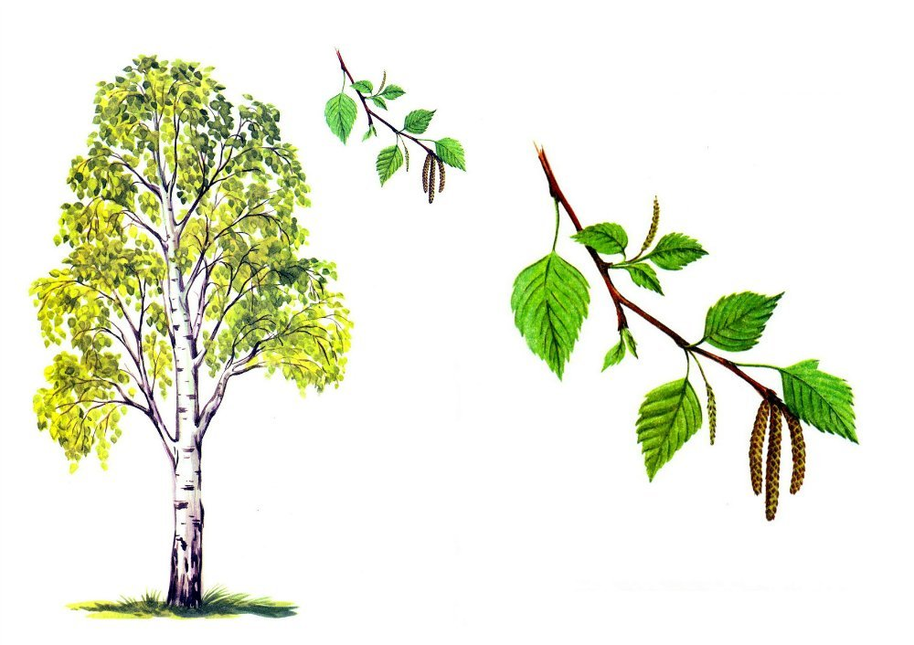
Береза
Если б дали березе расческу, изменила б береза прическу:
В речку, как в зеркало, глядя, расчесала б кудрявые пряди,
И вошло б у нее в привычку по утрам заплетать косичку.
И. Токмакова

Slide 7
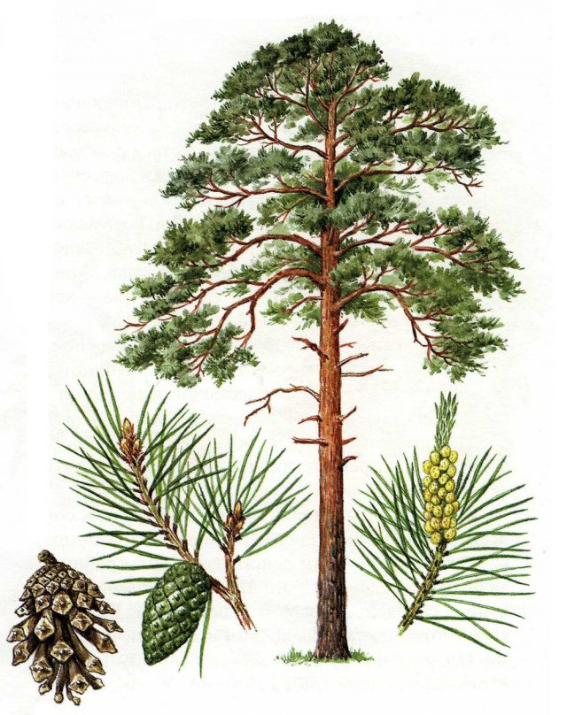
Сосна
Длинная иголочка,
Золотая смолочка.
Любим летом и зимою
Мы в бору дышать сосною.
В. Мирясева

Slide 8
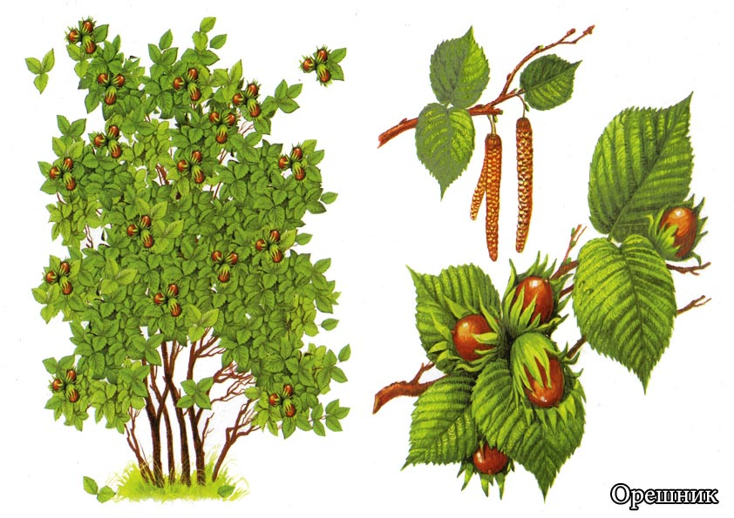
Орешник
Такие лакомые братцы в зелёных гнёздышках теснятся.
Орешник угощает всех, тут есть для каждого орех:
И белка свой орешек схватит, да и тебе, конечно, хватит.
Е. Серова

Slide 9
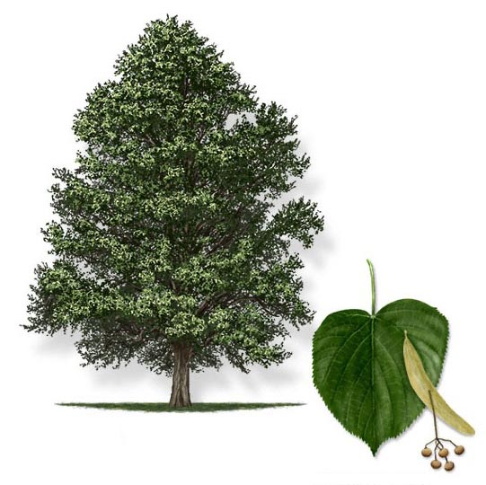
Липа
Ветер колышет
Ветви липы цветущей,
Запах чудесный.
Пчелы мед несут в улей,
Будто память о лете.
Милли-Адель

Slide 10
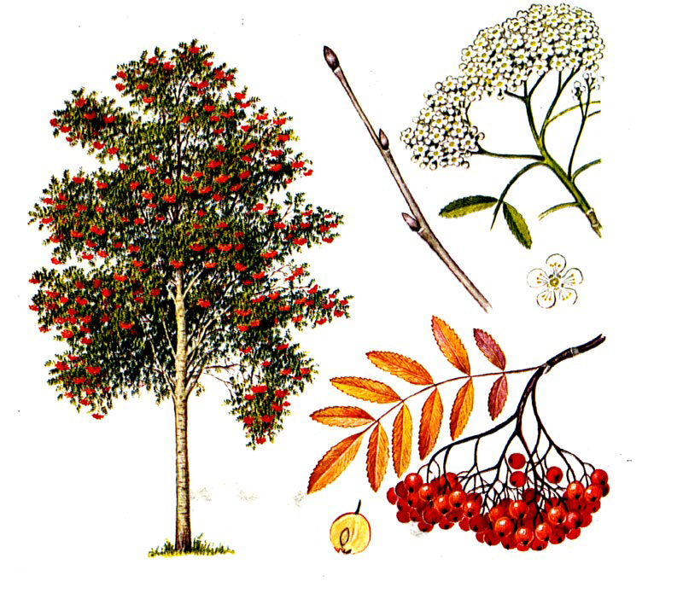
Рябина
Лишь рябина горделива:
Наступил её черёд.
Ветку алого отлива
Ветер под руку берёт.
И сладка, и горьковата…
Все бледны, она – красна.
И совсем не виновата,
Что сентябрь – её весна!
Т. Балдина
.

